Slide 1
Hard disk
(Tvrdi disk)

Slide 2
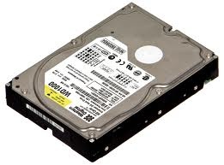
Hard disk
Tvrdi disk je sekundarna jedinica za pohranu podataka u računalima.
Ona se sastoji od kružnih ploča u hermetičkom kućištu koje se vrte oko jedne osi uz pomoć elektromotora.
Ploče su metalne ili staklene, presvučene tankim slojem feromagnetske tvari.

Slide 3
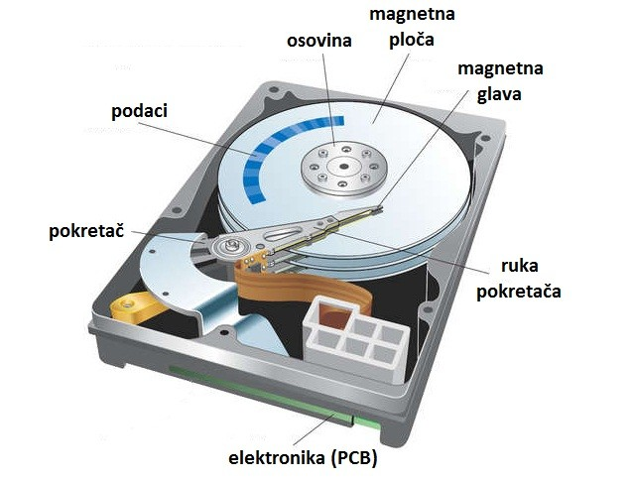
Dijelovi hard diska: elektronika (PCB),ruka pokretača,magnetna glava,magnetna ploča,osovina,podaci i pokretač.

Slide 4
Princip rada
Magnetski disk svoje djelovanje temelji na fizičkim osnovama magnetskog polja i svojstvima feromagnetskih materijala.
Pri upisu podataka na njega koriste se svojstva takozvanih tvrdih feromagnetskih tvari da nakon što su magnetizirane vanjskim poljem, ostanu magnetizirane i nakon što se vanjsko magnetsko polje ukloni.
Podaci se na disk upisuju uz pomoć male zavojnice koja je sastavni dio glave. Zavojnica u biranim trenucima propušta električnu stuju izabranog smjera (princip binarnog sustava 0 ili 1).

Slide 5
Princip rada
Magnetska glava sastoji se od zavojnice koja je namotana na tvrdu feritnu jezgru. Glava je učvrščena na ručicu koju po disku pomiče aktuator.
Dobra svojstva magnetskog diska jesu veliki kapacitet, postojanost podataka i brzi pristup podacima.
Negativna svojstva jesu: osjetljivost na prljavštinu i elektromagnetska polja, te ograničenje maksimalne gustoće podataka. Magnetski disk je posebno osjetljiv na elektromagnetska polja i pri rukovanju treba to imati na umu.

Slide 6
Logička struktura
Tvrdi disk je podijeljen na logičke dijelove.
To su:
Master boot record, ostatak traga 0 (Remain of track 0),
Boot Record (sadrži informacije i datoteke potrebne za podizanje operativnog sustava),
FAT1 i FAT2 (sadrže tablice datoteka te njihovu lokaciju unutar particije),
Boot directory (bilježi strukturu direktorija na particiji),
te najveći dio DATA u kojem su pohranjeni podatci.

Slide 7
Povijest razvoja
Povijest po godinama od 1980. do danas:
1980. - prvi disk od 1 GB, IBM 3380,
1986. - standardizacija SCSI sučelja
1998. - standardizacija UltraDMA/33 i ATAPI pristupa
2002. - adresiranje preko 137 GB diskovnog prostora
2003. - uvođenje SATA standarda
2005. - prvi 500 GB tvrdi disk (Hitachi)
2005. - standardizacija Serial ATA 3G
2005. - uvođenje SAS standarda (Serial Attached SCSI)
2005. - Toshiba uvodi okomito zapisivanje
2006. - prvi disk od 750 GB (Seagate)
2007. - prvi disk od 1.000 GB (1 TB - terabajt) Hitachi
2008. - prvi disk od 1,5 TB (Seagate)
2009. - prvi disk od 2 TB (Western Digital)
2010. - prvi disk od 3 TB (Seagate)

Slide 8
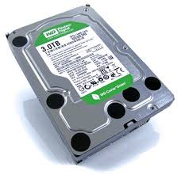
Prvi hard disk od 3 TB.

Slide 9
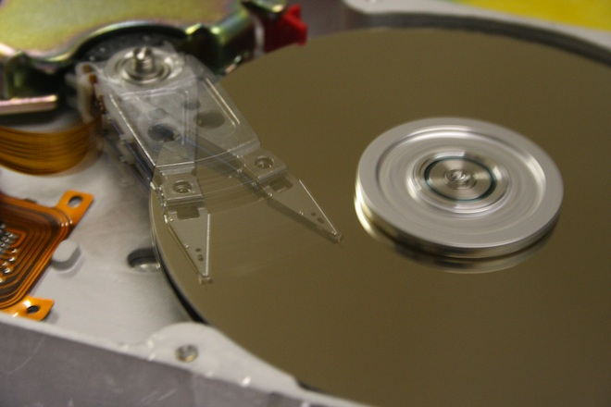
Magnetna ploča
Pokretač
Magnetna glava

Slide 10
Seagate
Seagate Technology je najveći svjetski proizvođač tvrdih diskova.
Tvrtka je osnovana 1979. godine sa sjedištem u gradiću Scotts Valley u Kaliforniji.
Njihovi tvrdi diskovi koriste se u serverima, osobnim i prijenosnim računalima pa sve do digitalnih videokamera i igraćih konzola kao što su PlayStation 3 i Xbox 360.

Slide 11
KRAJ!!
Autor: Luka Balunović
8.a

